Slide 1

基于寡糖微阵列的凝集素-寡糖结合预测的深度模型构建
项目成员：吴玮琦 桂烨 李鑫源 毕至罕

Slide 2
第一部分 项目背景
第二部分 蛋白质序列特征提取
第三部分 寡糖序列特征提取
第四部分 蛋白与寡糖结合亲和力的均一化
第五部分 四种生成神经网络模型介绍
第六部分 模型消融实验和泛化实验比较
第七部分 总结
目录
CONTENTS

Slide 3
PART 01
项目背景

Slide 4
背景介绍
测定相互作用能力数据来源
糖的广泛性
糖是生物体主要能源物质；能够构成遗传物质的骨架；参与到许多生物过程：信息传递，细胞间识别和黏附作用，调节代谢等
使用寡糖微阵列（glycan microarray）技术来通过测定荧光强度Rfu的值来鉴定寡糖和凝集素是否结合以及结合强度
背景介绍
糖基化
脂质糖基化：糖与脂质分子结合形成糖脂。糖脂在细胞膜中起着重要作用，参与细胞识别、信号传导和细胞间相互作用。蛋白糖基化：糖与蛋白质分子结合的，形成糖蛋白，在内质网和高尔基体中进行，对蛋白质的功能、稳定性和定位有重要影响。
预测数据准确度的模型
凝集素和寡糖的相互作用
这里创新使用四种生成神经网络模型来对数据进行预测：
VAE模型
GAN模型
DM模型
Transformer模型
凝集素：一类具有非特异性糖结合活性的蛋白质， 通过结合糖分子来实现细胞和分子的凝集作用。
糖的单体多，单体结构相似，寡糖结构复杂。凝集素与糖的结合位点多且结合的作用力较弱。因此凝集素和寡糖的相互作用的识别的测定较为困难。
Notes:
小麦中的锈病真菌病原体抗性是由单个半显性疾病抗性（R）基因赋予后
图A：易感亚麻上的亚麻锈菌产生大量锈孢子(左侧)与抗病亚麻(右侧)的比较 图B：小麦和秆锈病菌株JRCQC之间的不同相互作用，最右边携带秆锈病抗性基因Sr35 为什么携带无毒性基因？宿主无相应免疫受体时，Avr基因可增强病原体的毒力。 病原体编码多个毒力因子（毒力“effectors”（效应子）并转移到植物细胞中，而植物细胞只需检测一个效应子就能抵御病原体侵害，所以在具有遗传多样性的植物群体中，病原体侵害不容易成功

Slide 5
寡糖微阵列
总述
探索4种生成神经网络模型预测凝集素和寡糖相互作用
模型消融实验和泛化实验的比较
步骤
测定数据
对每种模型进行消融实验，选取四种蛋白族进行泛化实验
通过寡糖微阵列得到凝集素寡糖结合能力数据
介绍四种生成神经网络模型
蛋白质特征提取
介绍并比较四种生成神经网络模型：VAE，GAN，DM，Transformer
先对蛋白质序列编码再使用LSTM模型提取特征向量
寡糖特征提取
均一化Rfu值
提取寡糖序列指纹结构再使用embedding编码和自主意力机制提取特征向量
使用z-score对得到数据的Rfu值进行均一化

Slide 6
工作介绍
原理
1.寡糖合成与修饰：首先，通过化学或酶促方法合成一系列具有特定结构的寡糖分子。这些寡糖分子通常会进行修饰，以便能够牢固地固定在微阵列芯片上。
2.芯片制备：将合成的寡糖分子通过点样技术固定在一个固体支持物（如玻璃片或硅片）上，形成一个微阵列。每个点代表一种特定的寡糖分子。
3.样品孵育：将待测样品（如蛋白质、抗体或细胞）与寡糖微阵列芯片孵育。样品中的目标分子会与芯片上的寡糖分子发生特异性结合。
4.检测与分析：通过荧光标记、放射性标记或其他检测手段，检测样品中目标分子与寡糖分子的结合情况。然后使用专门的软件对检测结果进行分析，确定哪些寡糖分子与目标分子有相互作用，可以用Rfu值表示结合强度。
数据获得
本次实验主要测定716种寡糖与731种蛋白的结合情况。将716种寡糖放在芯片上，将每种蛋白依次与芯片上的寡糖分子结合，检测荧光信号和强度，再将记录的数据转化为Rfu的值，记录为csv文件。

Slide 7
PART 02
蛋白质序列特征提取

Slide 8
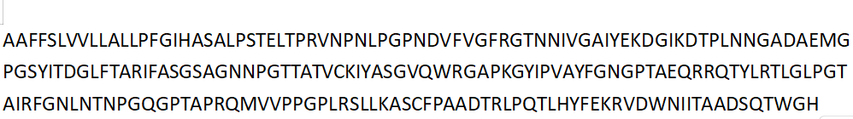
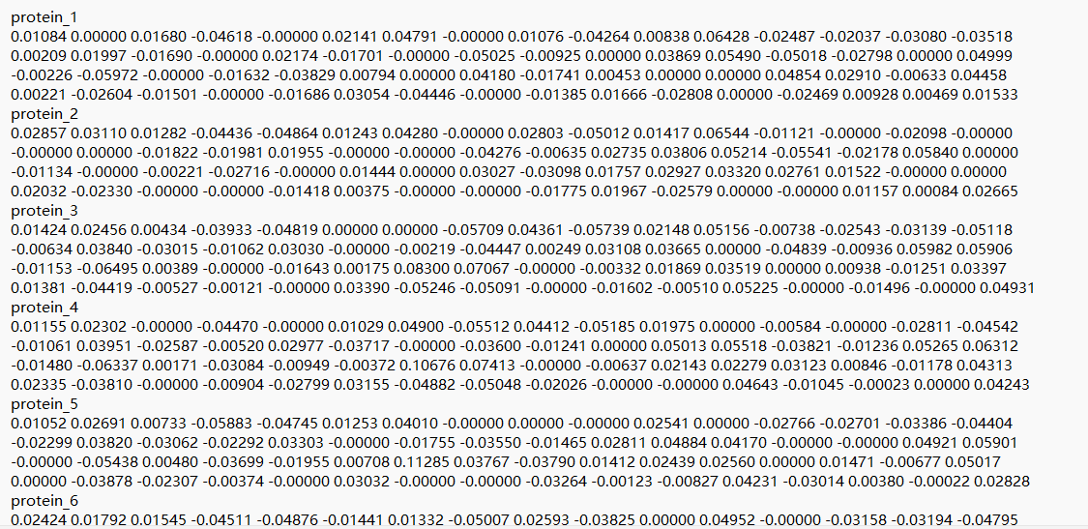
蛋白质序列特征提取
蛋白质特征提取的方法
原始序列
A
1
03
C
3
特征提取
D
4
02
.....
.....
对于编码后的数据，输入的LSTM模型中处理，提取蛋白质特征
W
23
格式统一化
Y
25
01
取文件中最长的蛋白质序列作为模板，将其余序列进行加0处理，使所有蛋白质序列编码后的长度一致
结果
示例
蛋白质序列编码处理
用数字1-26代表字母A-Z将序列的氨基酸字母转化为数字

Slide 9
PART 03
寡糖序列特征提取

Slide 10
寡糖序列特征提取
寡糖不能像蛋白质序列一样，直接通过简单的字母表示，包含许多复杂结构：
1）寡糖由单糖组成，每种单糖还分为α和β构象，同时一些单糖还具有特殊结构，导致单糖的种类众多
2）连接单糖的糖苷键可以连接在两个单糖的不同号碳原子上，同时寡糖还可以具有许多条支链，导致结构多样性
因此对寡糖进行编码和特征提取是必要的
1.寡糖特征提取的必要性
eg：Neu5Aca2-6Galb1-4GlcNAcb1-2Mana1-3(Mana1-6)Manb1-4GlcNAcb1-4GlcNAc
这里使用SNFG来表示每种单糖：
Neu5Ac
α1-6
Gal
α2-6
β1-4
β1-2
α1-3
β1-4
β1-4
GlcNAc
Man
Notes:
小麦中的锈病真菌病原体抗性是由单个半显性疾病抗性（R）基因赋予后
图A：易感亚麻上的亚麻锈菌产生大量锈孢子(左侧)与抗病亚麻(右侧)的比较 图B：小麦和秆锈病菌株JRCQC之间的不同相互作用，最右边携带秆锈病抗性基因Sr35 为什么携带无毒性基因？宿主无相应免疫受体时，Avr基因可增强病原体的毒力。 病原体编码多个毒力因子（毒力“effectors”（效应子）并转移到植物细胞中，而植物细胞只需检测一个效应子就能抵御病原体侵害，所以在具有遗传多样性的植物群体中，病原体侵害不容易成功

Slide 11
寡糖序列特征提取
2.寡糖特征提取的方法
对糖链进行格式统一
构建糖节点树
遍历糖节点树得到糖链包含的单糖，二糖，三糖的种类和数量
编码
构建寡糖的指纹结构
特征提取
使用自注意力机制提取特征向量
embedding处理

Slide 12
寡糖序列特征提取
这里是一个寡糖例子：
（介绍遍历过程）
eg：Neu5Aca2-6Galb1-4GlcNAcb1-2Mana1-3(Mana1-6)Manb1-4GlcNAcb1-4GlcNAc
这里使用SNFG来表示每种单糖：
Neu5Ac
Gal
GlcNAc
α1-6
α2-6
β1-4
β1-2
α1-3
β1-4
β1-4
Man
对于每个糖节点，从右向左开始，判断每个糖节点父亲节点parent，和子节点children的情况，同时储存有糖苷键信息
单糖：直接输入每个糖节点的单糖
二糖：从右向左判断每个糖节点的子节点情况，如果有子节点（>=1），那么这个糖节点与其子节点构成一个二糖
三糖：从右向左判断每个糖节点的子节点情况，如果有子节点（>=1）,并且该子节点也有子节点（>=1）,那么这三个糖可以构成一个三糖。
在进行上面处理时，也要注意每种单糖的α，β构象，以及连接在几号碳原子上
Notes:
ROS（reactive oxygen species）：活性氧种

Slide 13
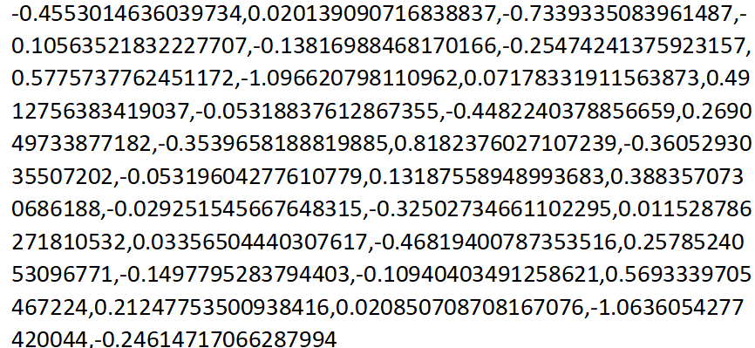
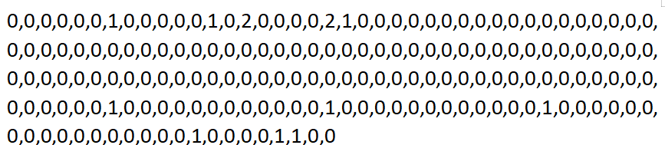
寡糖序列特征提取
3.寡糖特征提取的结果
单糖
1 | 1 | 3(1+2) | 3(2+1)
注：2+1中包括α构象+β构象
遍历结果
β1-4
1 | 1 | 1 | 1 | 1 | 1 | 1
二糖
β1-4
α1-6
α1-3
β1-2
β1-4
α2-6
β1-4
β1-4
α1-6
β1-4
α1-3
β1-4
β1-2
α1-3
β1-4
β1-2
α2-6
β1-4
三糖
1 | 1 | 1 | 1 | 1 | 1
构建坐标系进行编码
特征提取
Notes:
ROS（reactive oxygen species）：活性氧种

Slide 14
PART 04
凝集素和寡糖Rfu值的均一化

Slide 15
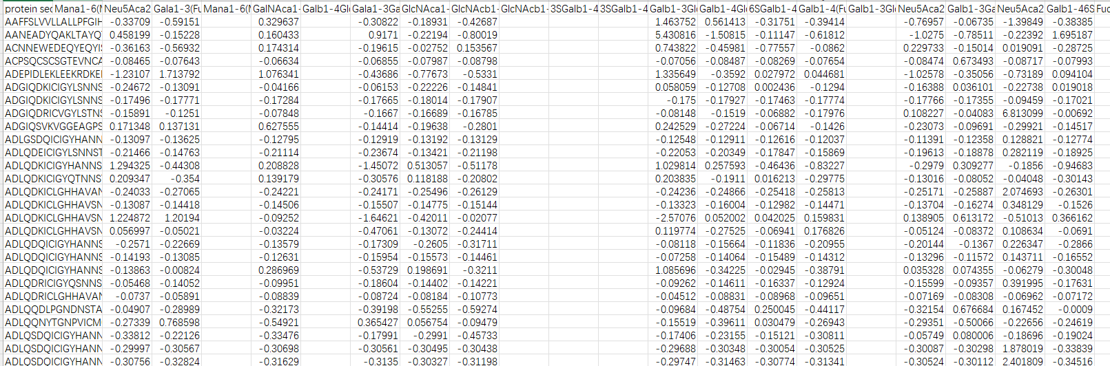
蛋白质和寡糖亲和力的均一化
均一化的方法：z-score
背景：Z-score标准化的主要目的是将不同尺度的数据转换到相同的尺度，以便进行比较和分析。
原理：Z-score标准化通过以下公式将数据转换为标准分数（Z分数）
z=x−μ/​σ
( z ) 是标准化后的值（Z分数）。
( x ) 是原始数据点。
( μ) 是原始数据集的均值。
( ​σ ) 是原始数据集的标准差。
均一化必要性
1）消除量纲差异
2）提高模型性能
3）减少偏差
4）数据一致性
5）防止数值溢出
均一化后的部分结果
Notes:
第一个克隆的基因对基因R基因是来自番茄的Pto。Pto是一种蛋白激酶，能识别假单胞菌效应子AvrPto NLRs是细胞内免疫受体 NLRs（富含亮氨酸的核苷酸结合重复受体））：NB（核苷酸结合）结构域、C-末端LRRs（富含亮氨酸的重复序列）的模块化蛋白，N-末端是TIR（Tol/白细胞介素-1/抗性蛋白）结构域，或CC（螺旋卷曲）结构

Slide 16
PART 05
四种生成神经网络模型介绍

Slide 17
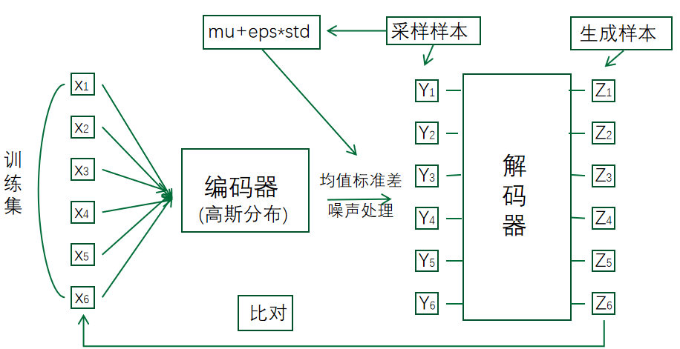
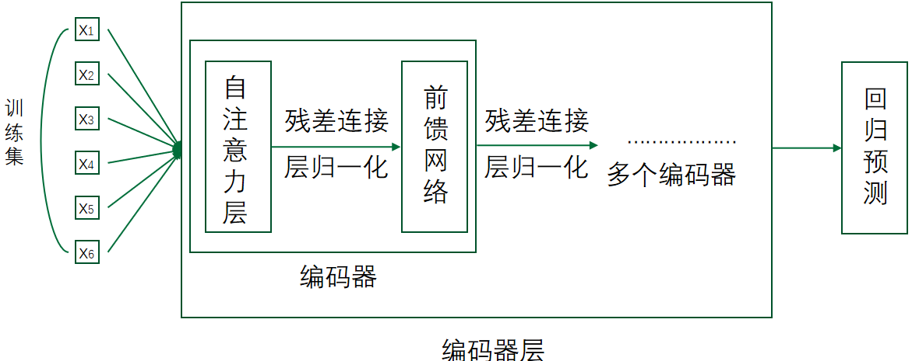
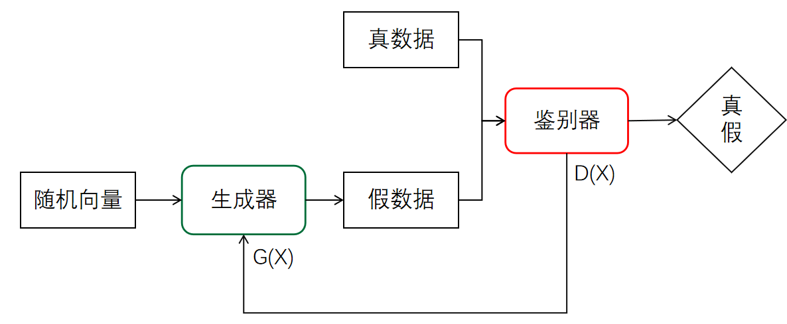
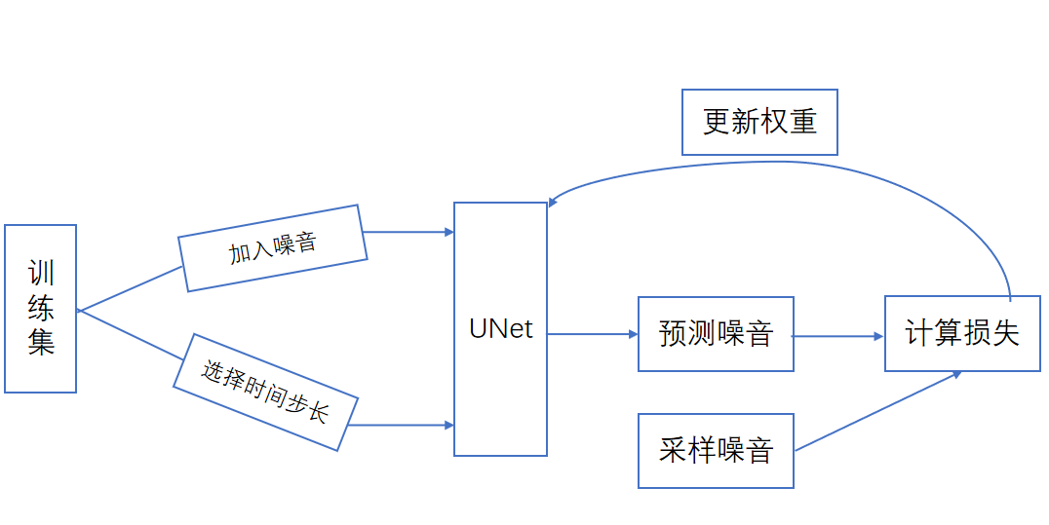
模型介绍
模型输入：蛋白质编码向量+寡糖编码向量+Rfu的值,将合并后数据前80%作为训练集，20%做测试集
VAE
Transformer
GAN
DM
Notes:
第一个克隆的基因对基因R基因是来自番茄的Pto。Pto是一种蛋白激酶，能识别假单胞菌效应子AvrPto NLRs是细胞内免疫受体 NLRs（富含亮氨酸的核苷酸结合重复受体））：NB（核苷酸结合）结构域、C-末端LRRs（富含亮氨酸的重复序列）的模块化蛋白，N-末端是TIR（Tol/白细胞介素-1/抗性蛋白）结构域，或CC（螺旋卷曲）结构

Slide 18
PART 06
模型消融实验和泛化实验结果

Slide 19
初始结果
Notes:
第一个克隆的基因对基因R基因是来自番茄的Pto。Pto是一种蛋白激酶，能识别假单胞菌效应子AvrPto NLRs是细胞内免疫受体 NLRs（富含亮氨酸的核苷酸结合重复受体））：NB（核苷酸结合）结构域、C-末端LRRs（富含亮氨酸的重复序列）的模块化蛋白，N-末端是TIR（Tol/白细胞介素-1/抗性蛋白）结构域，或CC（螺旋卷曲）结构

Slide 20
消融实验 去掉LSTM 进行embedding编码
Notes:
第一个克隆的基因对基因R基因是来自番茄的Pto。Pto是一种蛋白激酶，能识别假单胞菌效应子AvrPto NLRs是细胞内免疫受体 NLRs（富含亮氨酸的核苷酸结合重复受体））：NB（核苷酸结合）结构域、C-末端LRRs（富含亮氨酸的重复序列）的模块化蛋白，N-末端是TIR（Tol/白细胞介素-1/抗性蛋白）结构域，或CC（螺旋卷曲）结构

Slide 21
消融实验 去掉自注意力机制
Notes:
第一个克隆的基因对基因R基因是来自番茄的Pto。Pto是一种蛋白激酶，能识别假单胞菌效应子AvrPto NLRs是细胞内免疫受体 NLRs（富含亮氨酸的核苷酸结合重复受体））：NB（核苷酸结合）结构域、C-末端LRRs（富含亮氨酸的重复序列）的模块化蛋白，N-末端是TIR（Tol/白细胞介素-1/抗性蛋白）结构域，或CC（螺旋卷曲）结构

Slide 22
消融实验 去掉蛋白质编码
Notes:
第一个克隆的基因对基因R基因是来自番茄的Pto。Pto是一种蛋白激酶，能识别假单胞菌效应子AvrPto NLRs是细胞内免疫受体 NLRs（富含亮氨酸的核苷酸结合重复受体））：NB（核苷酸结合）结构域、C-末端LRRs（富含亮氨酸的重复序列）的模块化蛋白，N-末端是TIR（Tol/白细胞介素-1/抗性蛋白）结构域，或CC（螺旋卷曲）结构

Slide 23
消融实验 去掉寡糖编码
Notes:
第一个克隆的基因对基因R基因是来自番茄的Pto。Pto是一种蛋白激酶，能识别假单胞菌效应子AvrPto NLRs是细胞内免疫受体 NLRs（富含亮氨酸的核苷酸结合重复受体））：NB（核苷酸结合）结构域、C-末端LRRs（富含亮氨酸的重复序列）的模块化蛋白，N-末端是TIR（Tol/白细胞介素-1/抗性蛋白）结构域，或CC（螺旋卷曲）结构

Slide 24
泛化实验 ConA
Notes:
第一个克隆的基因对基因R基因是来自番茄的Pto。Pto是一种蛋白激酶，能识别假单胞菌效应子AvrPto NLRs是细胞内免疫受体 NLRs（富含亮氨酸的核苷酸结合重复受体））：NB（核苷酸结合）结构域、C-末端LRRs（富含亮氨酸的重复序列）的模块化蛋白，N-末端是TIR（Tol/白细胞介素-1/抗性蛋白）结构域，或CC（螺旋卷曲）结构

Slide 25
泛化实验 C-type lectin
Notes:
第一个克隆的基因对基因R基因是来自番茄的Pto。Pto是一种蛋白激酶，能识别假单胞菌效应子AvrPto NLRs是细胞内免疫受体 NLRs（富含亮氨酸的核苷酸结合重复受体））：NB（核苷酸结合）结构域、C-末端LRRs（富含亮氨酸的重复序列）的模块化蛋白，N-末端是TIR（Tol/白细胞介素-1/抗性蛋白）结构域，或CC（螺旋卷曲）结构

Slide 26
泛化实验 Galectin
Notes:
第一个克隆的基因对基因R基因是来自番茄的Pto。Pto是一种蛋白激酶，能识别假单胞菌效应子AvrPto NLRs是细胞内免疫受体 NLRs（富含亮氨酸的核苷酸结合重复受体））：NB（核苷酸结合）结构域、C-末端LRRs（富含亮氨酸的重复序列）的模块化蛋白，N-末端是TIR（Tol/白细胞介素-1/抗性蛋白）结构域，或CC（螺旋卷曲）结构

Slide 27
泛化实验 Siglec
Notes:
第一个克隆的基因对基因R基因是来自番茄的Pto。Pto是一种蛋白激酶，能识别假单胞菌效应子AvrPto NLRs是细胞内免疫受体 NLRs（富含亮氨酸的核苷酸结合重复受体））：NB（核苷酸结合）结构域、C-末端LRRs（富含亮氨酸的重复序列）的模块化蛋白，N-末端是TIR（Tol/白细胞介素-1/抗性蛋白）结构域，或CC（螺旋卷曲）结构

Slide 28
PART 07
总结

